Slide 1






СЕТЕВОЙ АЛКСЕЛЕРАТОР ТЕХНОЛОГИЧЕСКОГО ПРЕДПРИНИМАТЕЛЬСТВА
«ЭКСПОНЕНТА PRO»
Лидер:
Елеева Илона Альбертовна
Участники команды:
Богатырева Анастасия Анатольевна
Грабская Анастасия Михайловна
Гумашян София Кареновна
Ущенко Лилия Сергеевна
Тимченко Алёна Романовна
EXPRO23 Онлайн-платформа “Pre.Eng” для изучения английского языка для дошкольников
24 ноября 2023 г.

Slide 2





Целевая аудитория
Муниципальный департамент образования
(города Ростова-на-Дону)
Частные образовательные организации
(137 детских садов в Ростове-на-Дону)
Педагоги дополнительного образования
Родители
(В группе детского сада каждая 4-я семья заинтересована в изучении иностранного языка их ребёнком)

Slide 3
Решаемая проблема
Муниципальный департамент образования
Частные образовательные организации
Педагоги дополнительного образования
Родители
неактуальная квалификация преподавателей (низкий уровень использования педагогом ИКТ-технологий в образовании).
малое количество современных программ для обучения английскому языку, направленных на работу с детьми дошкольного возраста.
ограничения в методических ресурсах.
выбор подходящих образовательных программ для изучения английского языка дошкольниками.

Slide 4




Основные конкуренты
Skyeng
PuzzleEnglish
Study-languages-online.com
Полиглотики

Slide 5
Предлагаемое решение
Pre.Eng
онлайн-платформа для изучения английского языка для дошкольников, содержащая в себе видеоуроки, мини-игры, упражнения и методические рекомендации для родителей и педагогов.

Slide 6
Бизнес-модель
LEAN CANVAS
2.1. Проблема | 4. Решение | 3. Уникальная ценность/ Ценностное предложение |  | 9. Скрытое преимущество | 1.1. Сегменты потребителей
1. Муниципальный департамент образования – неактуальная квалификация преподавателей 2. Частные образовательные организации – малое количество программ обучения 3. Педагоги дополнительного образования – ограниченные ресурсы 4. Родители - выбор подходящих образовательных программ | 1. Муниципальный департамент образования - Возможность актуализировать знания, навыки и умения педагогов посредством внедрения нового инструментария 2. Частные образовательные организации - готовые и качественные материалы, специализированы под дошкольный возраст; персональный план занятий 3. Педагоги дополнительного образования - предоставить доступ к актуальным и качественным образовательным материалам 4. Родители - дополнительные образовательные мероприятия/программы | 1. Наш продукт помогает муниципальному департаменту образования, который хочет обеспечить полноценную и разностороннюю поддержку образования, тем, что решает проблему нехватки программ и материалов для обучения и помогает расширить возможности отечественного образования с помощью использования интерактивности, ИКТ технологий и обучения на англ. языке и готовых качественных материалов. 2. Наш продукт помогает частным образовательным организациям, которые хотят создать условия для разностороннего развития дошкольников, тем, что решает проблему малого наличия программ обучения англ. языку и помогает повысить статус организации с помощью современных и разнообразных методов обучения и наличия материалов, соответствующих дошкольному возрасту. 3. Наш продукт помогает педагогам дополнительного образования, которые хотят развить социальные и учебные навыки, творческое мышление, тем, что решает проблему ограниченности ресурсов и недостатка времени и помогает расширить профессиональный круг и развить профессиональные навыки с помощью создания онлайн-платформы для обмена опытом и информацией и предоставления доступа к актуальным и качественным образовательным материалам. 4. Наш продукт помогает родителям, которые хотят вовлекать детей в дополнительные образовательные мероприятия, тем, что решает проблему отсутствия возможностей для практики и помогает улучшить академические результаты (письма, чтения) с помощью предоставления доступа к качественным онлайн-ресурсам и видеоурокам и дополнительных образовательных мероприятий. |  | - Невозможно легко скопировать или купить. - Платформа создана педагогами, специализирующимися на преподавании английского языка детям дошкольного возраста; - Наличие таймера экранного времени, пауз для динамических пауз и гимнастик для глаз; - Возможность практиковать словарь с помощью голосового помощника и камеры (ребенку озвучивается слово на английском языке, ему нужно навести камеру на этот предмет) | - Муниципальный департамент образования; - Родители; - Педагоги дополнительного образования; - Частные образовательные организации.
2.2. Существующие альтернативы | 8. Ключевые метрики |  |  | 5. Каналы | 1.2. Ранние последователи
Платформы и приложения для обучения дошкольников иностранному языку: EnglishCLUB, Уроки английского для детей, dinolingo, Полиглотики, PuzzleEnglish, Skesmart, Инглекс, UchiDom, Detrova School, NovaKid, Toki, Qша | - Количество оформленных платных подписок на доступ к контенту платформы; - Количество продлений подписок у пользователей; - «Время жизни» клиента в продукте |  |  | - Родительские чаты в мессенджерах - Реклама в сети Интернет | 1. Муниципальный департамент образования - 2. Частные образовательные организации – заведующие и методисты детских садов № 263, 83, Частный Монтессори сад «Умнички» 3. Педагоги дополнительного образования – студенты 4 курса кафедры дошкольного образования ЮФУ 4. Родители – родители детей группы №6 детского сада 263; группы №10 детского сада 305
7. Структура издержек |  |  | 6. Потоки прибыли
Заработная плата программистов, занимающихся созданием самой платформы. Затраты на обслуживание онлайн-платформы (техподдержка) Затраты на создание игрового контента (мини-игры) и анимированных видео. Покупка рекламы для продвижения онлайн-платформы Заработная плата для специалистов, разрабатывающих наполнение платформы (методических рекомендаций, содержание видео, игр) |  |  | Родители или детские сады будут оплачивать подписку на месяц за занятия (в среднем 5000)

Slide 7
Экономика проекта:
Структура издержек:
Потоки прибыли:
Создание платформы
≈ 300 000 руб.
Основной источник дохода – оформленные платные подписки на полный доступ к контенту платформы.
Заработная плата специалиста по созданию векторных анимаций
≈ 80 000 руб./мес.
≈
Заработная плата специалиста по созданию обучающего контента
≈ 75 000 руб./мес.
1 700 руб./мес.
Возьмём среднее количество детей на 1 детский сад = 120
120:4=30 (каждая 4 семья заинтересована)
30 семей, заинтересованных в обучении англ. языку:
30*137=4110 обучающихся (137 дет. садов в г. Ростове-на-Дону)
Допустим, что четверть от числа обучающихся – покупатели подписки:
4110:4=1027
1027*1 700 (стоимость подписки) = 1745900 руб./мес.
Заработная плата специалиста технической поддержки
≈ 40 000 руб./мес.
Реклама в социальных сетях
≈ 10 000 руб./мес.
Итого:
Начальное вложение ≈ 505 000 руб.
Ежемесячное поддержание работы платформы ≈ 205 000 руб.

Slide 8
Уровень готовности продукта
TRL-1
Cформулирована идея, основные принципы наблюдались и были документированы;
Проведен анализ существующих на рынке решений;
Определена потребность в новом продукт;
Сформулировано перспективное решение.

Slide 9
План дальнейшего развития стартап-проекта
Корректировка концепции с учетом рекомендаций экспертов и программиста;
Конечное формулирование концепции;
Создание ТЗ для программиста – изготовление MVP продукта;
Проверка компонентов и/или прототипов в соответствующей среде;
Анализ результатов апробации MVP; уточнение и корректировка продукта;
Создание конечного продукта;
Тестирование среди ранних последователей продукта;
Выпуск продукта для широкой аудитории.

Slide 10
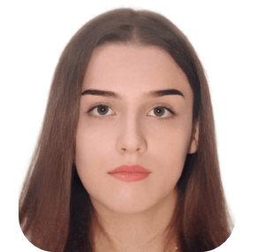
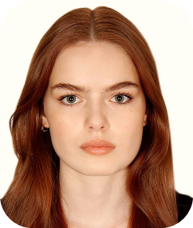

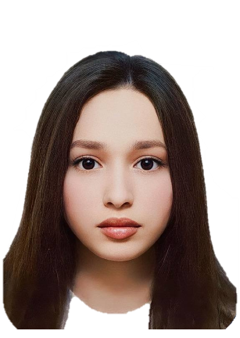
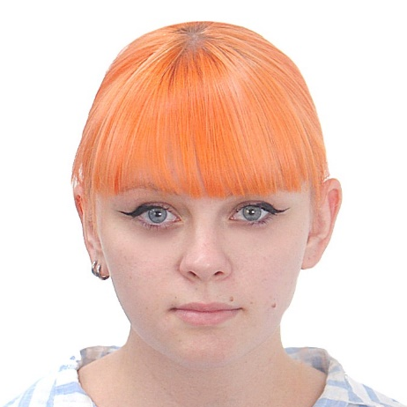
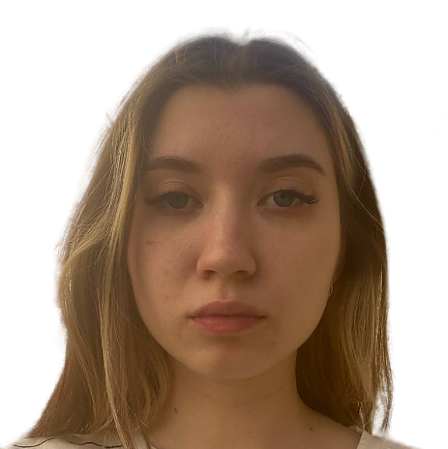
Команда проекта
Елеева Илона
Координатор
Богатырева Анастасия
Генератор идей
Грабская Анастасия
Исполнитель
Гумашян София
Исполнитель
Тимченко Алёна
Аналитик
Ущенко Лилия
Исполнитель

Slide 11




СЕТЕВОЙ АЛКСЕЛЕРАТОР ТЕХНОЛОГИЧЕСКОГО ПРЕДПРИНИМАТЕЛЬСТВА
«ЭКСПОНЕНТА PRO»
https://exponenta.sfedu.ru/

